Slide 1
'26 AI Specialist 면접 심사 자료
AI Specialist 인증 발표
10년 제조품질 현장 경험을 바탕으로 데이터 처리 구조, viewer backend/frontend, AI model까지 직접 설계한 3개 과제
P1
Failbit Map 불량 분석
P2
Chip multi-label
P3
Trend anomaly
최호길 | 메모리제조센터 QIE그룹 Data Science 파트
메모리 Photo BBD/Overlay/CD 계측 분석 10년 + QIE AI 실무 3년, 13년차 / 연세대 인공지능 석사 병행
삼성전자 메모리제조센터 | QIE그룹 Data Science AI Specialist 인증 사내 경연 발표
2026

Slide 2
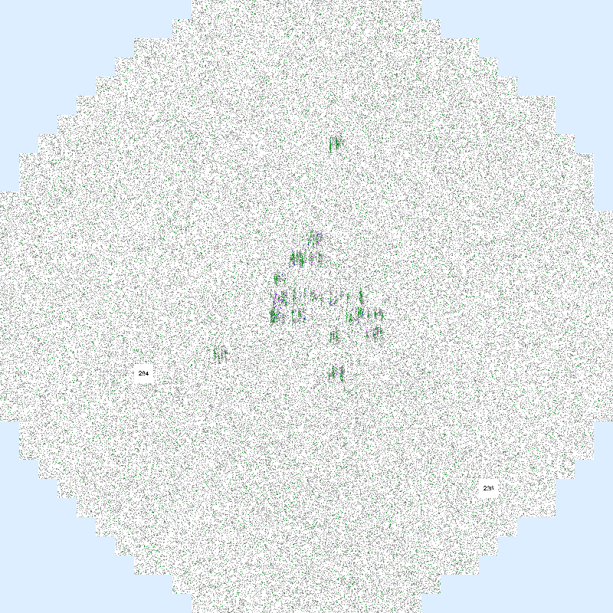
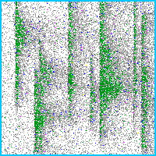
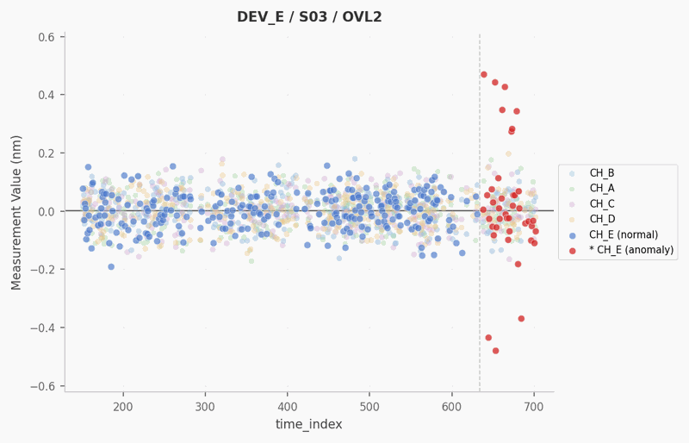
P1/P2/P3 Overview
3개 과제 핵심 요약
P1
Failbit Map failure analysis
P2
Chip multi-label classification
P3
Trend anomaly
Problem
Known 고질불량 정확 파악, Unknown 신규불량 조기검출, 대량 UI 조회
Problem
measure value 한계 + 2-combo label 확보 불가
Problem
real abnormal label 부족, trend validation bottleneck
Approach
좌표 보존 FBM + ultra-fast viewer + Known/Unknown AI
Approach
single source → FCM-PM supervision + val-margin
Approach
domain-rule episode generator + binary validation
Impact
[양산 운영] 일 2만 wafer/day, 공수 90%↓ + 수율 개선 사례
Impact
[controlled synthetic] bit-F1 0.9927 / FAR 0.00%
Impact
[synthetic trend PoC] benchmark 7,000, binary-F1 0.9967
Stack: Cython / pyvips / Numba, ConvNeXtV2 / YOLO, contrastive / HDBSCAN
Stack: PyTorch, FCM-PM / CutMix, NB reject / KD
Stack: episode generator / binary classifier
최호길 | QIE Data Science | AI Specialist 인증
2

Slide 3
AI Specialist 인증 | 3개 과제
PROJECT
문제 → 개발 → 성과
문제·AI 필요성
개발내용
성과·확장
Known/Unknown + 대량 UI
pipeline·viewer·model
양산 운영·object-id
P1
Failbit Map Known & Unknown 분석
Known 고질불량 분류, Unknown 신규불량 후보 검출, 대규모 Failbit Map 초고속 UI 조회를 운영 구조로 통합
P1 Failbit Map
P2 Chip multi-label
현업 문제
FBM 48매 조회 한계, 대량 이미지 초고속 검토와 고질 불량 정확 파악, 신규 불량 신속 확인 필요
P3 Trend anomaly
기술 문제
raw log를 좌표 보존 이미지로 대량 변환, 초고속 viewer engine, Known 2-stage 분류, label 없는 Unknown 군집
본인 60%
직접 설계/구현
Key Result
평가축: 기술 전문성 / 기술 리더십 / 기술성과
Before → After
양산 운영
viewer + pipeline
Before 소량 수작업 검토
After 대량 image UI + AI 검증
최호길 | QIE Data Science | AI Specialist 인증
3

Slide 4
P1 | 전체 아키텍처
좌표 보존 Failbit Map 운영 pipeline
EDS Test (raw fail-map log)
Cython parsing + hourly batch
Failbit Map (32색 palette PNG) + chip annotation (FTN / QTN / BIN)
좌표 보존: 이미지, 좌표, 계측값을 같은 wafer 좌표계에 맞춰 저장
같은 자산을 Known 및 Unknown 두 경로가 공유
Known path
Unknown path
ConvNeXtV2
InfoNCE + grid36
→ ROI-YOLO (selective)
→ HDBSCAN
→ object-id map [dev]
→ candidate groups
두 경로 결과를 한 화면으로
Analysis UI — fast view / overlay / labeling
운영 viewer (mapviewer): Numba composite + pyvips tile streaming
human-in-the-loop: register → label → retrain
Organizational asset base (image-measure aligned, multimodal-ready)
최호길 | QIE Data Science | AI Specialist 인증
4

Slide 5
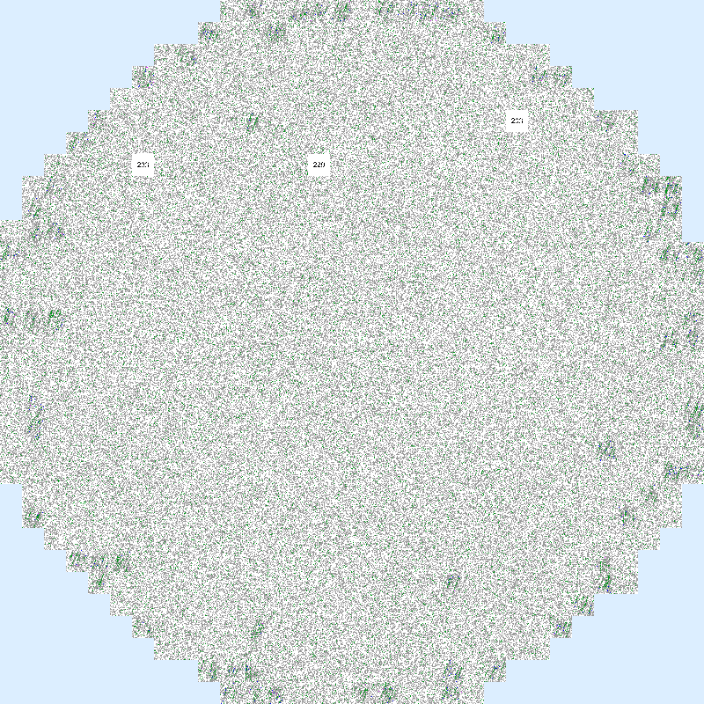
P1 | Concept + field constraint
이산 grade 공간 데이터 표현으로서의 Failbit Map
wafer Failbit Map / Edge-Ring
● Role — Failbit Map은 공정 개발 결과를 확인하는 최종 map으로, 불량 정도와 위치, 형태를 확인해 현 개발 수준을 파악하고 공정 개선 방향을 결정
● Data — EDS Failbit Map은 Memory Cell Block 단위 불량 정도를 Grade 0~7로 표현한 wafer-level data
● Scale — wafer 1장은 약 1,000만 block 규모이며, chip당 1개, wafer 내 약 800개 수준의 Measure 값만으로는 불량 위치와 형상 분석에 한계
● Storage — palette PNG는 grade index를 저장하고, positions JSON은 chip/block 좌표를 보존해 viewer overlay와 모델 입력을 같은 좌표계로 정렬
최외곽 chip에서 동일 scratch성 fail pattern이 반복되어 edge-ring 형태로 관찰됨
최호길 | QIE Data Science | AI Specialist 인증
5

Slide 6
P1 | 데이터 생성 (fail-map)
8단계 grade → palette PNG 무손실 저장
● Motivation — wafer 한 장 약 1,000만 test value, 하루 약 2만 장 누적. raw log는 대량 조회와 AI 입력에 부적합 → hex-to-grade는 Cython 가속, 8단계 grade 특성으로 palette PNG 저장량 약 75% 절감
Hex-to-grade conversion
Raw:
090B0C0D0E0F090A0B0C
Decoding:
"0C" -> "C" -> 12 (hex to decimal) -> 3
Python:
interpreter-based loop execution
Cython:
compiled integer loop execution
Grade:
0 2 3 4 5 6 0 1 2 3
RGB PNG vs Palette-indexed PNG
RGB PNG:
[(123,54,24), (123,54,24), ..., (123,54,24)],
[(123,54,24), (123,54,24), ..., (123,54,24)]
Palette-indexed PNG:
P[3] = (123,54,24)
[(3), (3), ..., (3)],
[(3), (3), ..., (3)]
RGB_to_Palette:
(123,54,24) -> (3)
Fig. 1. Hex-to-grade conversion accelerated by Cython
Fig. 2. Palette-indexed PNG for failbit map compression.
최호길 | QIE Data Science | AI Specialist 인증
6

Slide 7
P1 | viewer 처리 구조
대용량 Failbit Map viewer를 위한 Numba와 pyvips
● Numba는 메모리에 올라온 grade array의 composite 루프를 native code로 JIT 컴파일하고, pyvips는 대형 PNG를 필요한 stripe/tile만 decode해 viewer peak memory를 절감
BEFORE
Interpreter overhead inside loop
N times
PILLOW
full-frame buffer
pixel
PY
pixel
PY
...
PY
full-image
decode encode
FILE
full RGB frame
output
per-pixel interpreter dispatch
AFTER
First call JIT-compiles typed loop
LIBVIPS
active-stripe buffer
input dtype
JIT compile
native loop reused
streaming C pipeline
FILE
RGB stripe
decode/encode
output
input data
native loop
result
same output with bounded active rows
최호길 | QIE Data Science | AI Specialist 인증
7

Slide 8
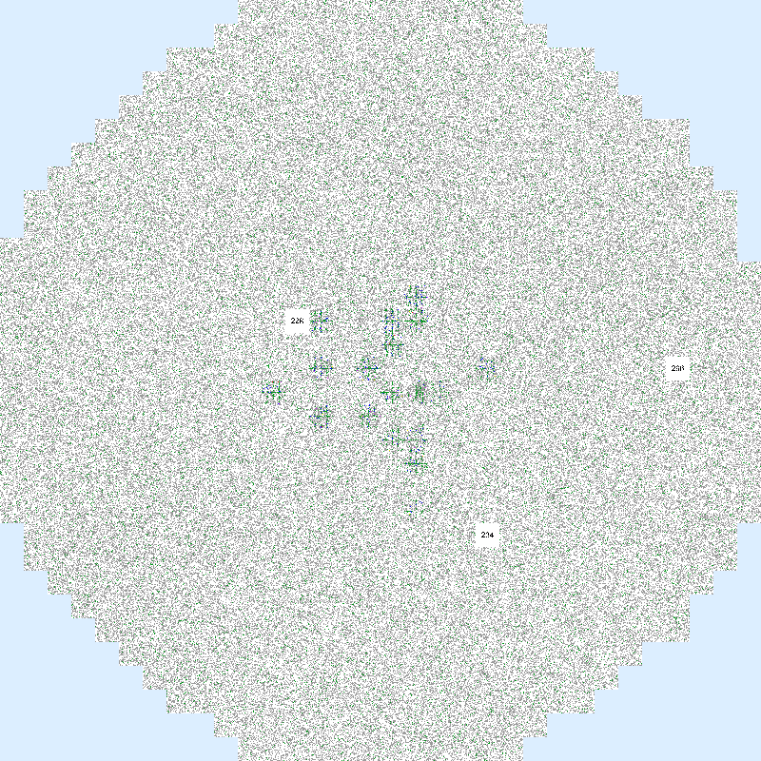
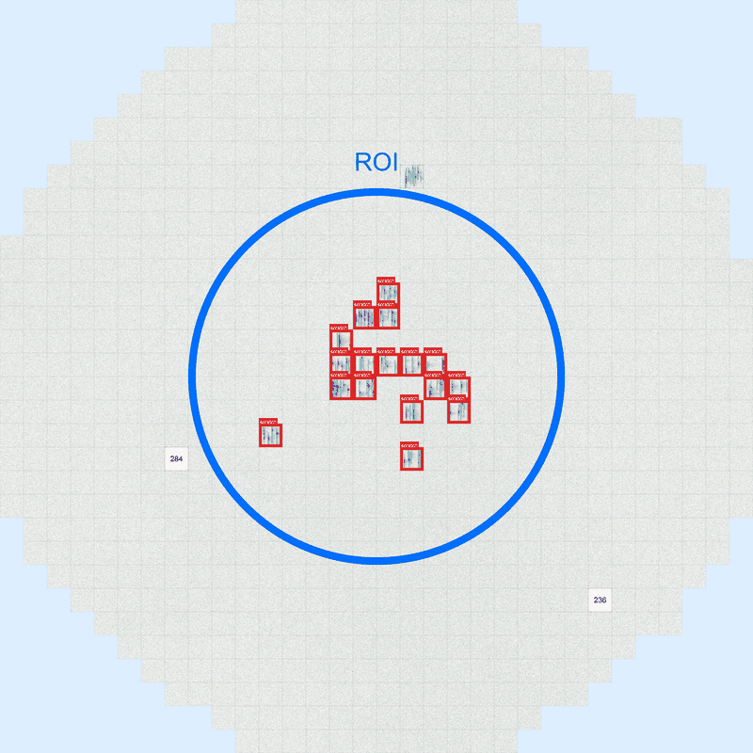
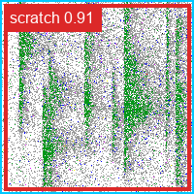
P1 | Known 2단계 상세
Known 검증: CNN tuning과 ROI cascade
● 1-stage CNN (백본 선정) — 불량이 국소 영역에 몰려 있어 그 외 배경까지 보는 Transformer보다 locality에 강한 CNN이 유리하다고 판단 (연세대 인공지능학과 전해곤 교수 자문). ConvNeXtV2는 MaxViT와 F1 0.87 동급이면서 더 가벼움
● Tuning — Optuna로 schedule, focal loss, class-imbalance, augmentation strength를 조정해 F1 0.92로 향상
Detection result
불량 A — center scratch
불량 B — center bank-boundary
low-confidence → ROI-YOLO
chip 분류 + ROI 내 배치 확인
불량 A와 B는 wafer-level에서 비슷해 1-stage 신뢰도가 낮음. 이 경우만 ROI-YOLO로 chip class와 배치까지 확인해 구분. Optuna 0.92 → 2-stage 0.95.
최호길 | QIE Data Science | AI Specialist 인증
8

Slide 9
P1 | Known evidence
Known 16-class backbone 탐색과 단계별 개선
[실전 현업 데이터 validation] 16 class / 1,500 labeled / 4:1 stratified split.
Stage | Configuration | Weighted F1 | Decision / note
Baseline | ImageNet pretrained CNN | 0.78 | starting point
Backbone | ViT | 0.81
Backbone | Swin | 0.84
Backbone | EffNetV2 | 0.85
Backbone | MaxViT | 0.87 | 119.5M params / 74.2G FLOPs
Backbone | ConvNeXtV2 | 0.87 | selected: 88.6M / 45.1G
HPO | ConvNeXtV2 + Optuna | 0.92 | warmup→cosine, focal γ2, effective class-weight, aug
Cascade | ConvNeXtV2 + Optuna + ROI-YOLO | 0.95 | low-confidence only
HPO recipe — LR backbone 2e-5 / head 2e-4, weight decay 0.05, warmup 5ep→cosine, focal γ=2.0, effective-number class weighting, EMA 0.95, stochastic depth 0.05, label smoothing 0.02, rotation ±15°+affine
0.78 → 0.87
0.87 → 0.92
0.92 → 0.95
backbone gain
Optuna HPO
ROI-YOLO cascade
최호길 | QIE Data Science | AI Specialist 인증
9

Slide 10
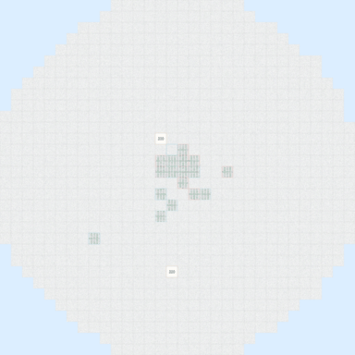

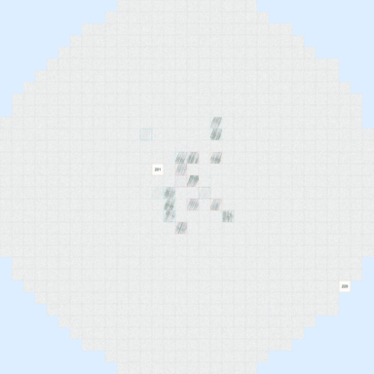

P1 | 칩 식별 지도 (후속 개발)
차세대 Stage-2: ROI detection → chip identity map
● Current Stage-2 — ROI-YOLO는 field-validated 구조지만, 선택된 ROI 안에서 box regression, classification, NMS를 수행하므로 class 확장과 detector annotation cost 부담이 남음
● Object-id map — 제품별 chip coordinate를 재사용해 fixed crop classification으로 바꾸고, chip별 class id를 32×32 wafer grid에 재배치
● Metric — selected obj-only: val F1 0.9946 / hold-out F1 0.9872. 별도 raw+obj-id 5-seed val F1 0.9838 ± 0.0092
pair A
pair A
pair B
pair B
Product A / raw intensity
Product A / object-id grid
Product B / raw intensity
Product B / object-id grid
Field-validated 대표 성과는 ROI-YOLO 2-stage F1 0.95이고, object-id map은 detector cost와 class 확장 부담을 줄이기 위한 차세대 Stage-2 구조
최호길 | QIE Data Science | AI Specialist 인증
10

Slide 11


P1 | Unknown 탐색
Unknown 후보 발견 contrastive clustering
● Embedding — same-wafer views를 alignment target으로 두고, other wafers를 contrastive reference로 사용
● Review output — HDBSCAN 결과는 자동 판정이 아니라 엔지니어가 검토할 신규 failure 후보 group
Center Bank-Boundary
BrokenRing
CrescentArc (신규)
실제 현업 데이터 2,000장 review: 13개 후보 중 7개 신규 failure 확인. 화면 이미지는 후속 튜닝용 생성/개발 예시
최호길 | QIE Data Science | AI Specialist 인증
11

Slide 12
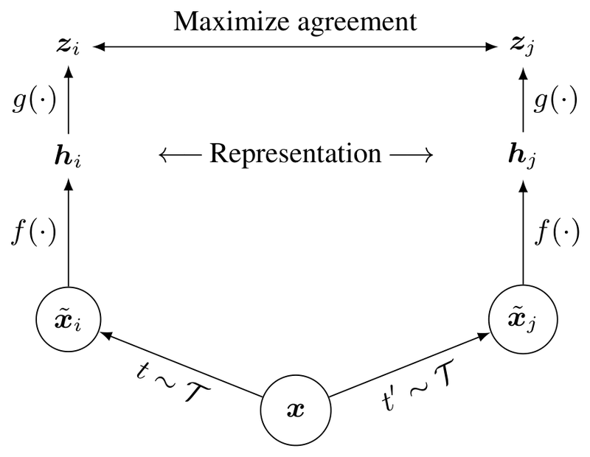
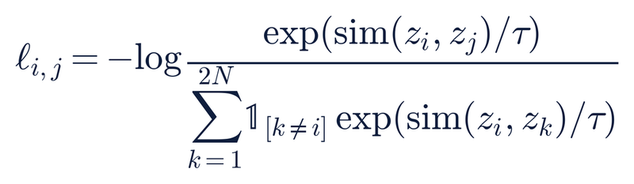
P1 | Unknown 대조 학습: contrastive loss
false negative 억제 contrastive embedding
● SimCLR — positive-pair alignment와 in-batch negative contrast로 wafer pattern embedding을 학습
● Negative similarity filter — cosine similarity가 높은 near-positive candidate를 negative set에서 제외해 false-negative push를 방지
Positive
Negative
False negative risk
p⁺
h⁻
q
q
q
n⁻
PULL TERM
PUSH TERM
EXCLUDED
similar
far away
too close
pull closer
weak push
protect cluster
SimCLR: positive-pair alignment with in-batch negative contrast
Negative similarity filter: potential false-negative exclusion preserves cluster compactness
최호길 | QIE Data Science | AI Specialist 인증
12

Slide 13
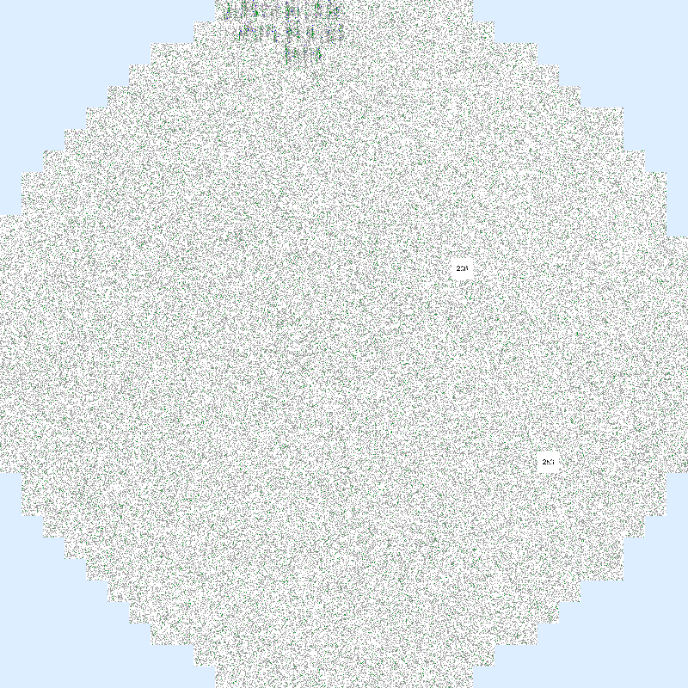
P1 | Unknown 대조 학습: NeCo
NeCo: 결함 위치에 민감한 patch-neighbor 유사도
● 핵심 — patch 간 유사도 matrix는 결함의 공간 구조를 인코딩 → 결함 위치가 다르면 matrix가 완전히 다름 (CE 큼)
● 대비 — 단순 local 평균(grid)은 둔감, NeCo는 이 민감한 matrix를 같은 wafer 두 view에서 일치시켜 국소 구조 보존
−
−
9×9 같은 위치 element (A vs B)
p1
p2
p3
−
p1
p2
p3
−
[p5,p4] .85 vs .05 → .80
[p5,p6] .85 vs .05 → .80
[p2,p1] .05 vs .85 → .80
[p2,p3] .05 vs .85 → .80
… 활성쌍 8칸, 나머지 0
합 8×.80 = 6.4 (큼)
p4
p5
p6
−
≠
p4
p5
p6
−
p7
p8
p9
−
p7
p8
p9
−
−
−
−
−
−
−
−
−
결함 A: 중앙 → p5 활성
결함 B: 상단 → p2 활성
−
−
local grid (patch별 활성, 관계 없음)
A
p1
p2
p3
B
p1
p2
p3
9칸 같은 위치 (A vs B):
p2 .05 vs .85 → .80, p5 .85 vs .05 → .80, 나머지 7칸 → 0
합 = 2 × .80 = 1.6 (작음, patch당 1칸 뿐)
p4
p5
p6
p4
p5
p6
p7
p8
p9
p7
p8
p9
NeCo는 활성 patch당 인접쌍으로 8칸 차이 누적(큼), local grid는 patch당 1칸 2칸 차이(작음) → 관계가 위치 구조에 더 민감 (수치 설명용)
최호길 | QIE Data Science | AI Specialist 인증
13

Slide 14
P1 | Unknown evidence
생성 평가셋 기반 contrastive recipe ablation
[생성 데이터 개발 지표] 실전 현업 review와 분리한 모델 개발용 ablation
# | Recipe (per class 500, normal 2000) | M1 capture | M2 noise | M3 Completeness | Sil
1 | Global InfoNCE only (baseline) | 0.9337 | 15.78% | 0.9468 | 0.582
2 | + Local DenseCL (LW=0.5) | 0.9361 | 13.87% | 0.9502 | 0.514
3 | + MoCo Queue 4096 | 0.9356 | 9.45% | 0.9474 | 0.573
4 | + Neg-sim filter 0.72 | 0.9250 | 8.23% | 0.9485 | 0.611
5 | + NeCo 0.2 (5-tool full) | 0.9559 | 6.66% | 0.9660 | 0.6104
6 | Final recipe (Local DenseCL 제외 4-tool) | 0.9559 | 6.66% | 0.9660 | 0.781
7 | Final recipe + noise threshold τ=0.5 | 0.9619 | 0.00% | 0.9679 | 0.781
Noise 15.78% → 0.00% / Capture 0.9337 → 0.9619
최호길 | QIE Data Science | AI Specialist 인증
14

Slide 15
P1 | Result + impact
양산 운영과 모델 검증 단계 구분
Production operation
Processing flow
Production viewer
Bulk wafer review
Model validation / deploy waiting
Known validation
Unknown review
GPU server → 2026.9
양산 운영 중 — 처리 구조 + viewer (2025.5~)
모델 — validation 완료, 서버 배포 준비 단계
● DRAM D1a/b/c/d 전제품 분석 파트에서 매일 사용 중, 일 2만 wafer 처리
● 분석 공수 절감과 P3WN 수율 개선 1건을 합산해 정량 산정 기여를 창출
● 조회 48매 한계를 대량 조회 viewer로 확장하고, 검토 방식을 Failbit Map 변환과 검색 중심으로 재구성
● Known validation 완료(실전 16종/1,500장), Unknown 현업 review 완료
● classification model은 2026년 9월 GPU 서버 배포 검증 예정이며, 서버 성능은 배포 환경에서 별도 검증
● 사내 인정: '25 AI 센터 DS BP Good Challenger 수상, '26 MTC 제안 1등급 확정, '26 삼성 논문상 초록 통과
– Unknown 13→7은 분류 성능 지표가 아니라 현업 후보 검토 결과
123억
공수 90%↓
수율 +0.02%p
validation 완료
현업 review
2026.09
정량 산정 기여
검토 시간 절감
P3WN 1건
Known real data
Unknown candidate
GPU 배포 검증 예정
최호길 | QIE Data Science | AI Specialist 인증
15

Slide 16
AI Specialist 인증 | 3개 과제
PROJECT
문제 → 개발 → 성과
문제·AI 필요성
개발내용
성과·확장
중복 failure 확인 한계
FCM-PM·val-margin
bit-F1·FAR·KD
P2
Chip Multi-label FCM-PM classification
Measure value 한계와 2-combo label 불가를 image multi-label supervision으로 해결
P1 Failbit Map
P2 Chip multi-label
현업 문제
measure value로는 chip 내 중복 결함(2-combo)을 확인할 수 없음
P3 Trend anomaly
기술 문제
single label도 부족, 2-combo label 수집 불가능, single source에서 FCM-PM으로 2-combo 합성
본인 80%
직접 설계/구현
Key Result
평가축: 기술 전문성 / 기술 리더십 / 기술성과
Before → After
개발 중
GPU 배포 예정
Before measure value 한계
After single source → 2-combo supervision
최호길 | QIE Data Science | AI Specialist 인증
16

Slide 17
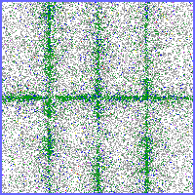
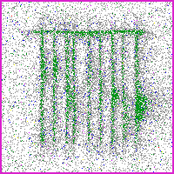
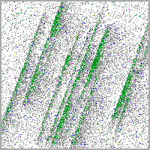
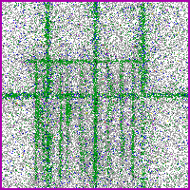
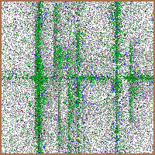
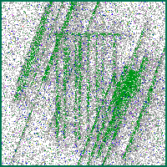

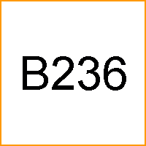
P2 | Chip multi-label
measure-value 한계에서 image multi-label supervision으로
Problem
measure value만으로 중복 failure 확인 한계
Source
2-combo label 확보는 현실적으로 불가능
Eval
single source 기반 2-combo eval 구성
Source bank: single-failure samples
2-combo label 없이 train source 안에서 synthetic combination을 생성
bb
fk
sc
sr
image multi-label eval
Eval target: 3,850-chip controlled benchmark
single 4 + 2-combo 6 + Normal/Invalid/OOD negative tail.
Design implication: FCM-PM creates 2-combo supervision from single source.
bb+fk
bb+sc
fk+sr
normal
invalid
최호길 | QIE Data Science | AI Specialist 인증
17

Slide 18
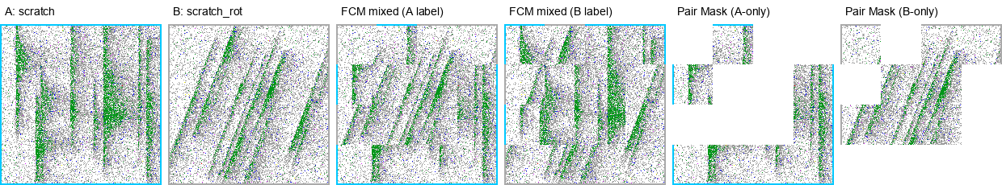
P2 | FCM-PM 원리
FCM-PM: coverage 보존과 loss masking
Measure value로 중복 failure 확인이 어려워 image multi-label이 필요합니다
2-combo label 확보가 현실적으로 어려워 single-failure source에서 FCM-PM supervision을 구성 (자문: 연세대학교 인공지능학과 박은병 교수)
FCM mixed view 1 (A∪B)
FCM mixed view 2 (A∪B)
Normal baseline
FCM
FCM-PM
2-combo pos. prob 낮음 FAR 낮지만 recall 약함
pos. prob 상승 FAR tail 동반 상승 가능
2-combo signal 유지 pseudo-background loss 차단
Formula + ablation
FCM mixed views: y_mixed = y_A ∪ y_B (multi-label target)
Pair Mask views: y_masked ∈ {y_A,y_B}; L_total = L_BCE(mixed)+w·L_BCE(masked)
Pair Mask reduces synthetic-background FAR; final result is reported on the validation slide
최호길 | QIE Data Science | AI Specialist 인증
18

Slide 19
P2 | selection + NB reject
val-margin 선택과 negative-tail 제어
val-margin checkpoint selection
NB reject: independent bit-likelihood profile
val_margin = mean(p_positive) - max(p_negative)
4 output bits independently checked
val-F1
val-margin
eval-F1
gray band = 99.7% range per bit
val-F1 max
margin max
known single bb
known 2-combo bb+sc
tail/OOD on bb
margin 선택 시 eval 향상 (illustrative)
bb
bb
bb
fk
fk
fk
sc
sc
sc
sr
sr
sr
epoch 1
epoch 2
epoch 3
epoch 4
epoch 5
ACCEPT
ACCEPT
REJECT
4 bit profile match
bit likelihoods align
known-profile mismatch
post-hoc check: correlation with held-out eval bit_F1
val_f1
val_margin
One known profile matched → ACCEPT
weak
selected
No profile matched → REJECT
Spearman -0.10
Spearman +0.56
NB profile
4 single + 6 combo
reject rule
reject
10 known classes
no profile passes
최호길 | QIE Data Science | AI Specialist 인증
19

Slide 20
P2 | 검증 결과
Multi-label recipe 성능 비교
[controlled synthetic validation] 현업 single-failure 원천에서 생성한 평가셋. 단일 대표 모델은 FCM-PM + val_margin selection
# | Recipe | bit_F1 | single | 2combo | FAR | Role
1 | BCE + Label Smoothing | 0.1093 | 0.1896 | 0.0668 | 99.47% | baseline
2 | Sigmoid Focal Loss | 0.7980 | 0.8724 | 0.7050 | 45.72% | loss trial
3 | Asymmetric Loss (ASL) | 0.6435 | 0.5379 | 0.7320 | 100% | FAR collapse
4 | CutMix (random rectangle) | 0.9359 | 0.9566 | 0.9070 | 42.05% | signal cut
5 | CutMix + Pair Mask | 0.9491 | 0.9728 | 0.9281 | 24.62% | FAR reduced
6 | FCM-PM + val_f1 selection | 0.9652 | 1.0000 | 0.9517 | 0.15% | selection ablation
7 | FCM-PM + val_margin selection | 0.9927 | 0.9996 | 0.9871 | 0.00% | selected single main claim
8 | vote_majority_bits Ensemble | 0.9956 | 1.0000 | 0.9921 | 0.00% | champion cost 5x
9 | Knowledge Distillation | 0.9799 | 1.0000 | 0.9638 | 0.00% | 1x candidate
Negative-tail and deployment cost
FCM-PM
NI/OOD FAR 0.00%
1x cost
selected single
Ensemble
best-F1 reference
5x cost
upper-bound
KD student
single-student
1x cost
deploy candidate
최호길 | QIE Data Science | AI Specialist 인증
20

Slide 21
AI Specialist 인증 | 3개 과제
PROJECT
문제 → 개발 → 성과
문제·AI 필요성
개발내용
성과·확장
abnormal label 부족
rule-based generator
benchmark·binary validation
P3
Trend Anomaly
real abnormal label 부족을 domain-rule episode generator와 binary validation으로 해결
P1 Failbit Map
P2 Chip multi-label
현업 문제
BBD/Overlay/CD trend 수동 모니터링, 초보자 누락과 spec-in 사고 위험
P3 Trend anomaly
기술 문제
실제 이상 label 희소, episode generator로 trend와 anomaly, noise 합성 후 binary gate 검증
본인 70%
직접 설계/구현
Key Result
평가축: 기술 전문성 / 기술 리더십 / 기술성과
Before → After
PoC
현업 검증 예정
Before real abnormal 부족
After generator + validation
최호길 | QIE Data Science | AI Specialist 인증
21

Slide 22
P3 | Trend anomaly
episode 생성과 binary validation
Core contribution — 판정 경험을 episode generation rule로 코드화하고, binary validation으로 검증
Rule
Normal
Robust
domain coding
baseline control
shortcut check
현장 기준
BBD / Overlay / CD 10년 trend 판정 경험
region/noise/anomaly
fleet-bound stats
color/median/NT
Stabilization and shortcut-control stack
Episode generation
Region 5종 + Noise 3종 + Anomaly 5종
LR sweep
Label smoothing
3e-5/3e-4 stable 1e-4/1e-3 collapse
0.02 sweet spot FN 4.6 -> 0.8
Synthetic benchmark
normal 3,500 + abnormal 3,500 = 7,000개
Stochastic depth
Focal + EMA
0.05 regularization FP 3.8 -> 1.4
gamma=2.0, EMA 0.95 hard-anomaly stability
Binary validation
F1 0.9967 / abnormal recall 0.9987
Normal ratio
Color + median + NT
hard-normal 3,300 FP/FN balance
color/smoothing check val-F1 median, NT 0.9
최호길 | QIE Data Science | AI Specialist 인증
22

Slide 23
P3 | episode generation
정상 baseline episode와 측정 noise 샘플링
정상 trend는 region별 baseline 위에 episode density와 noise family를 분리해 샘플링. anomaly injection은 다음 장에서 분리
(a) Normal baseline - sequential episodes
(b) Measurement noise
gray = fleet/reference blue = sampled observations
gray = fleet color = sampled εₜ
Gaussian iid
εₜ ~ N(0, σ²)
Dense
Sparse
Very sparse
Thin
Missing
Equip. correlated
εₜ = ρεₜ₋₁ + ηₜ
missing
Laplacian
εₜ ~ Laplace(0, b)
Episode
Density
Noise
Output
K ~ U(Kmin,Kmax), L_k ~ U(Lmin,Lmax)
m_k ~ Cat(5 density types)
ε_t ~ N / AR(1) / Laplace
y_t = μ_region(t) + ε_t
구간 개수와 길이를 먼저 결정
구간별 관측 point 수를 결정
측정 산포 family를 episode별 부여
active 구간만 연결
최호길 | QIE Data Science | AI Specialist 인증
23

Slide 24
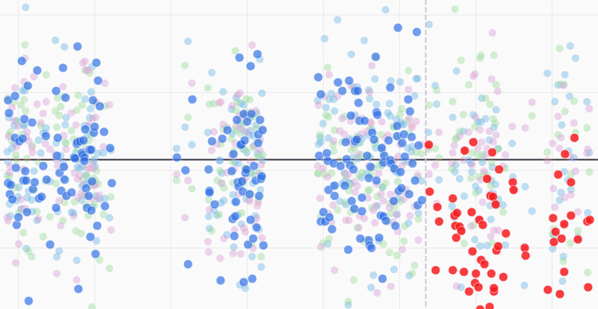
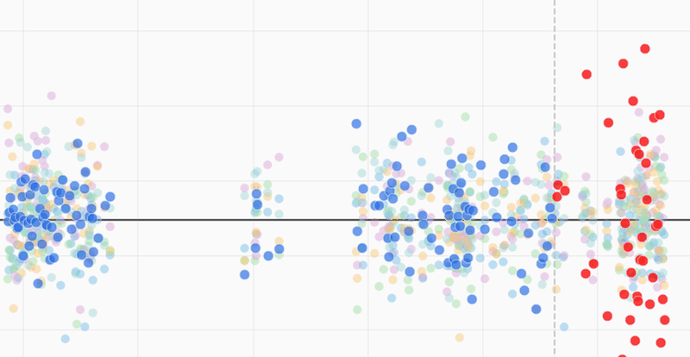
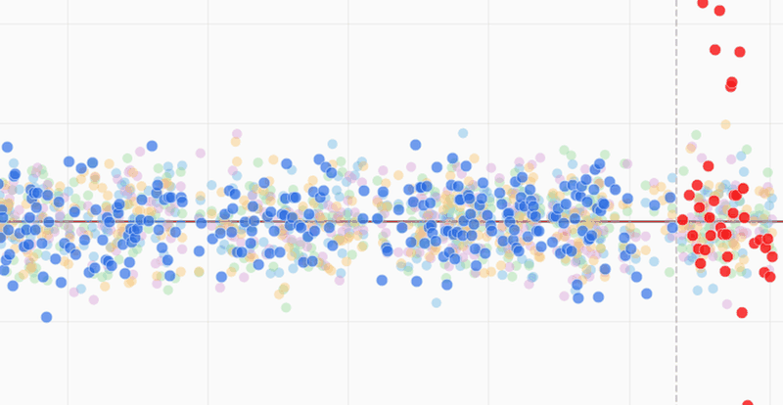
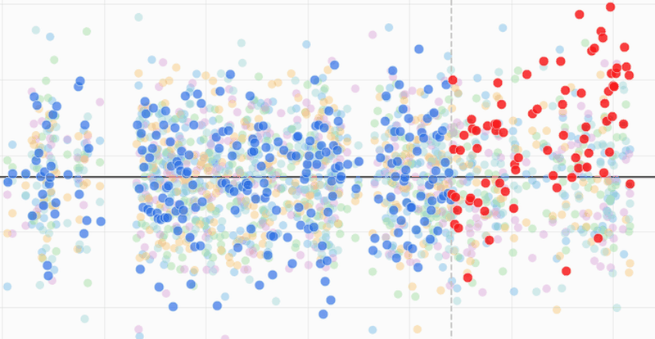
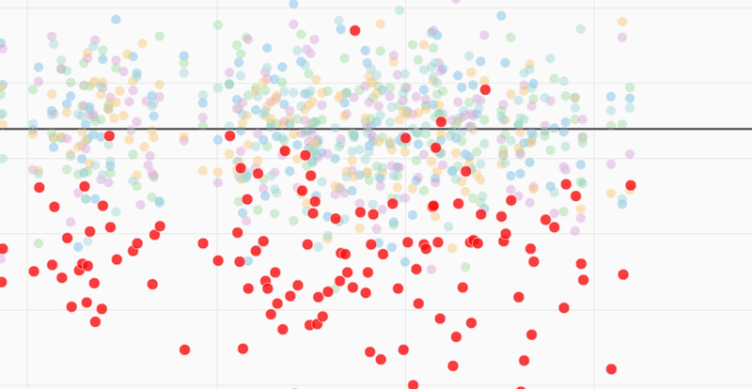
P3 | binary validation
anomaly 주입 규칙과 binary validation
Normal baseline에 5가지 anomaly injection rule을 더해 normal/abnormal binary validation을 수행
Mean shift
Std change
Spike
Drift
Context
Injection equations
mean: y_t = x_t + δ
scale: y_t = μ + A(x_t - μ)
spike: y_t = x_t + Σ A_i 1(t=t_i)
drift: y_t = x_t + r(t-s)
context: fleet/reference-relative shift
Test 1,500
F1 0.9967
Recall 0.9987
5-seed best 0.9987
threshold 0.9
normal 750 / abnormal 750
TN746 / FP4 / FN1 / TP749
abnormal class
TN748 / FP2 / FN0 / TP750
p(normal) ≥ 0.9
최호길 | QIE Data Science | AI Specialist 인증
24

Slide 25
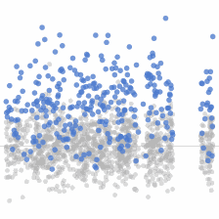
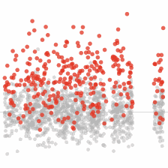
P3 | robustness check
robustness와 입력 민감도 점검
● 입력 표현과 checkpoint 선택 민감도 확인 장. main claim은 binary-F1 0.9967
Validation option ablation — binary F1
5-seed robustness — summary
0.9987
0.9967
0.9971
5-seed
Test split
일관
1,500
Main claim
Base run
5-seed best
mean 0.9967 / best 0.9987
750 / 750
FN 1
FN 1
FN 0
FP 4
FP 3
FP 2
Smoothing — 후속 3-epoch median best 선택
Rendering sensitivity check
val F1
same train/val/test color policy; label-independent
1
3
5
7
9
11
13
epoch
Before (파랑)
After (빨강)
● single-epoch spike ◆ median best → test 0.9987
최호길 | QIE Data Science | AI Specialist 인증
25

Slide 26
로드맵 | 완료 시기
완료 4
예정 2
완료 시기 및 현장 적용 로드맵
2024.10
P1 착수
파이프라인과 viewer 설계
2025.05
P1 viewer 양산 개시
DRAM 전제품, 일 2만 wafer
2026.09
P1/P2 모델 배포 검증
GPU 할당 후 양산 적용 검증
2025.03
P2 모델 개발
FCM-PM, val-margin 검증
2026.01
P3 Trend anomaly PoC
episode generation, binary validation
2026.12
P3 Trend anomaly 현업 검증
real trend 기준 검증 완료
운영 유지보수 (재학습/모니터링) — 현업 CSV predict-검토-fine-tune 재학습 wrapper (P3), NT sweep FN/FP 모니터링, viewer label-retrain 루프 (P1)
확장 계획 (타 공정/제품) — episode generator config 재현으로 타 공정 복제 (P3), obj-id map Stage-2 [개발 중], image+measure multimodal (P1)
P1/P2 = 2026.09 GPU 배포 검증, P3 = 2026.12 현업 검증 예정
최호길 | QIE Data Science | AI Specialist 인증
26

Slide 27
결론 | 평가 항목 대응 summary
채점표 기준으로 핵심 증거를 정리
기술 전문성
기술 리더십
기술성과
문제정의, 모델/실험, data pipeline, 운영 loop
협업, 기술 의사결정, 조직 확산
양산 적용, KPI 개선, 확장 가능성
● [P1] Known·Unknown+대량 UI 정의, pipeline + F1 0.78→0.95
● [P2] measure value·2-combo label 한계 → FCM-PM/val-margin
● [P3] real abnormal 부족 → episode generator/binary validation
● 현업 엔지니어/관리자와 viewer 운영·검증 flow 주도
● DRAM 전제품 coverage, Confluence/세미나/코드 교육으로 확산
● 교수 자문과 반도체 데이터 특성을 기술 의사결정에 연결
● [P1] viewer 일 2만 wafer 운영, 공수 90% 감소, 수율 +0.02%p
● [P1] object-id map, image+measure multimodal로 확장
● [P2/P3] controlled validation과 generator config로 타 제품 적용 기반
본인 기여 — 과제별 직접 설계/구현 범위
P1 60% — fail-map pipeline, 운영 viewer 기여, Known 2-stage, Unknown contrastive 직접 설계와 구현
P2 80% — single source 정의, FCM-PM, Pair Mask, val-margin, NB reject 전 구간 직접 설계
P3 70% — episode generator, Region/Noise/Anomaly 규칙, 정상 산포 보정, binary gate PoC 직접 설계
최호길 | QIE Data Science | AI Specialist 인증
27

Slide 28
결론 | 프로젝트별 양식 대응 summary
3개 프로젝트를 공식 양식 2~6번으로 정리
P1
Failbit Map
P2
Chip Multi-label
P3
Trend Anomaly
2 소개
Known 고질불량 정확 파악, Unknown 후보 조기검출, 대량 UI
2 소개
measure value 한계, 2-combo label 확보 현실적으로 불가
2 소개
real abnormal 부족, trend validation 병목
3 개발
FBM pipeline/viewer + Known/Unknown AI
3 개발
FCM-PM, val-margin, NB reject
3 개발
domain-rule generator + binary validation
4 성과
일 2만 wafer 운영, 공수 90%↓, 정량 KPI 기여
4 성과
bit-F1 0.9927, FAR 0.00% validation
4 성과
7,000 benchmark, binary-F1 0.9967
5 확장
object-id map, image+measure multimodal
5 확장
KD/threshold gate, 1x deploy candidate
5 확장
real trend 검증, L1 monitoring 확장
6 기여
pipeline/viewer/model E2E 설계·구현, 60%
6 기여
FCM-PM/selection/reject 설계·검증, 80%
6 기여
10년 BBD/Overlay/CD rule 코드화, 70%
전문성+성과 중심, 양산 운영 evidence
전문성+리더십 중심, label 부족 해결
전문성+확장성 중심, 검증체계 구축
채점표 대응 — 기술 전문성: 문제정의·모델·pipeline / 기술 리더십: 의사결정·확산 / 기술성과: 양산·KPI·확장
최호길 | QIE Data Science | AI Specialist 인증
28

